Slide 1


Slide 2
Gestion de version (versionning)
Un logiciel de gestion de versions est un logiciel qui permet de stocker un ensemble de fichiers en conservant la chronologie de toutes les modifications.
Les logiciels de gestion de versions sont utilisés notamment en développement logiciel pour conserver le code source relatif aux différentes versions d'un logiciel.

Slide 3
Quelques logiciels
Nécessitant un serveur
CVS 1990
SVN 2000
Team Foundation Server 2005
Fonctionnement en mode décentralisé (sans serveur)
BitKeeper 1998
Mercurial 2005
Git 2005

Slide 4
Création de git
Après un désaccord sur l’utilisation de BitKeeper pour la gestion du projet Linux, Linus Torvald décide de créer son propre logiciel de gestion de version.
Git est à peu près l'équivalent de “connard” en argot britannique.

Slide 5
Principes
Git permet de garder un historique des modifications des fichiers de votre projet.
A chaque modification importante, vous indiquez à Git qu’il faut prendre un instantané de vos fichiers (commit).
Ensuite vous pouvez naviguer dans la liste des modifications et revenir à une version antérieure.

Slide 6
Création d’un dépôt
git init
Le dépôt est créé dans le répertoire .git

Slide 7
Fonctionnement
Fichiers
Index
Dépôt
git add .
git commit
Ajoute les nouveaux fichiers ou les fichiers modifiés dans l’index
Enregistre l’état du dossier dans le dépôt

Slide 8
Fonctionnement
Fichiers
Index
Dépôt
git commit –am 'message de commit'
Plus rapide …

Slide 9
Voyage dans le temps
git log
Affiche la liste des commit
git checkout
Permet de revenir à un état précédent
git checkout master
Retour au dernier commit

Slide 10
Coller des étiquettes
git tag
Affiche la liste des étiquettes
git tag –a v1 74c35
Pose l’étiquette v1sur le commit 74C35
git checkout v1
Et hop …

Slide 11
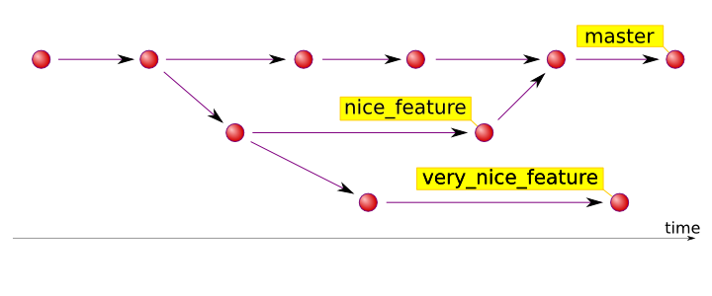
Les branches
Les branches permettent de manipuler les différents états d’un projet.

Slide 12
Gestion des branches
git branch
Affiche la liste des branches
git branch develop
Création de la branche develop, à partir de l’état actuel
git checkout develop
Changement de branche

Slide 13
Fusion de branches
git merge develop
Fusionne la branche develop dans la branche active
Si un conflit apparait, vous devez:
Résoudre le conflit (manuellement)
Effectuer un commit

Slide 14
git commit
master
develop
git branch
git merge
git checkout
Pour se positionner dans l’arbre

Slide 15
Dépôts distants
git clone url
Initialise un dépôt local à partir du distant
git remote add origin url
Ajoute une référence au dépôt distant dans le dépôt local

Slide 16
Dépôts distants
git push origin master
Envoie les modifications sur le dépôt distant
git pull origin master
Récupère les modifications depuis le dépôt distant.

Slide 17
Cycle de travail
Répertoire | Index | Repo local | Repo distant
git add
git commit
git pull
git push

Slide 18
Git gère les versions, à vous de gérer le reste

Slide 19
Git n’est pas un système de sauvegarde

Slide 20
La règle: On ne commit que du code qui marche

